Slide 1

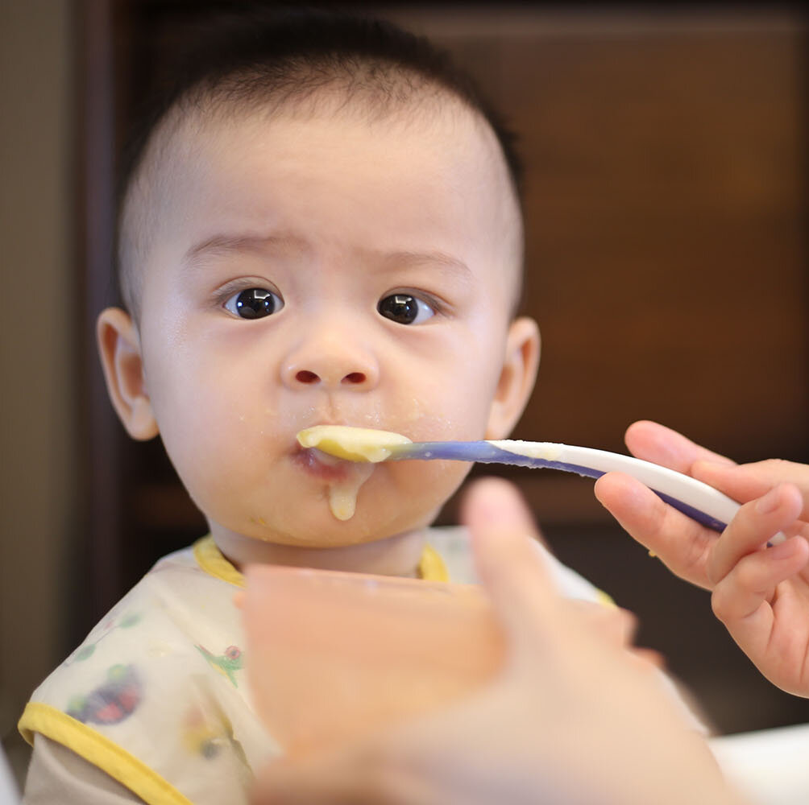
הקשר בין תיאוריית ההיגיינה למחלות אוטופיות בתינוקות
שחר שלום
עדן ענבים
מירב פרביל
Notes:
הפרוייקט שקיבלנו ממיכה הוא פרוייקט שנוגע במחלות אוטופיות בקרב ילדים. המתייעצת היא ד"ר עידית לכובר-רוט רופאה מומחית וחוקרת לרפואת ילדים.

Slide 2
תוכנית
רקע- אוכלוסיית המחקר, מחלות אוטופיות ותיאוריית ההגיינה
שאלת המחקר
איסוף, קבלת הנתונים וניתוח ראשוני
מאפייני הנתונים
המשתנים
בעיות בהם ניתקלנו
המשך עבודה

Slide 3

רקע- אוכלוסיית המחקר
גויסו בסמוך ללידה תינוקות שנולדו החל מנובמבר 2018
שבוע 36 ואילך
משקל תקין וללא מומים
משפחות מכלל המגזרים
שליטה בשפה העברית
Notes:
לצורך המחקר גויסו תינוקות שנולדו החל מנובמבר 2018, בסמוך ללידה (בעיקר בחדר לידה), בשבוע 36 ואילך במשקל לידה תקין וללא מומים מולדים למשפחות מכלל המגזרים כשהתנאי היחידי היה שהם מבינים עברית היטב.

Slide 4
מחלות אוטופיות
אוטופיה כקטגוריה ספציפית של אלרגיה.
אנטיגנים- חומרים זרים שיכולים לעורר תגובה חיסונית.
נוגדנים- מולקולות שהמערכת החיסונית שלנו מייצרת בתגובה לאנטיגנים.
מהן הסיבות להתפתחות אוטופיה?
תיאוריית ההיגיינה- מצבים אטופיים נגרמים מחוסר חשיפה לאנטיגנים בילדות המוקדמת.
הקורונה- יצרה מחקר תצפיתי פרוספקטיבי.
Notes:
אטופיה היא שם לקבוצה של אלרגיות הנגרמות כתוצאה מחשיפה לטריגר כלשהו, מצבים אטופיים הם בעצם תוצאה של תגובת יתר של המערכת החיסונית לאותו טריגר.
מצבים אטופיים אינם נדירים, חלק מהמצבים האטופיים המאובחנים הנפוצים ביותר כוללים: אסטמה אלרגית, נזלת אלרגית, אסטמה של העור, אלרגיות למזון ועוד
למצבים אטופיים שונים יכולים להיות תסמינים שונים, וטריגרים יכולים להשתנות מאדם לאדם, אבל כולם חולקים חלק מאותם מנגנוני חיסון בסיסיים. למה הכוונה?
מהם אנטיגנים? אלו חומרים זרים שיכולים לעורר תגובה חיסונית, למשל: עובש, מתכות, אבקה וקשקשים של חיות מחמד.
נוגדנים הם המולקולות שהמערכת החיסונית שלנו מייצרת בתגובה לאנטיגנים. במהלך אוטופיה, הגוף מגיב לאנטיגן לא מזיק או מתון בדרך אחרת על ידי יצירת יותר מדי מנוגדן ספציפי וזה מוביל לשחרור כימיקלים הגורמים לאלרגיה.
הסיבות המדויקות לאטופיה אינן ידועות, אך עדויות מצביעות מאוד על גנטיקה, עם זאת, אטופיה מופעלת גם על ידי חומרים חיצוניים, כך שגם גורמים סביבתיים משחקים תפקיד.
השערת/ תיאוריית ההיגיינה מציעה שמצבים אטופיים נגרמים מחוסר חשיפה לאנטיגנים בילדות המוקדמת, על פי התיאורייה, חשיפה לחיידקים מסוימים מלמדת את מערכת החיסון לא להגיב בצורה מוגזמת. היא מבקשת להסביר מדוע שיעורים מוגברים של מצבים אטופיים משקפים את העלייה בתקני ההיגיינה במהלך 100 השנים האחרונות. עם זאת, רעיון זה עדיין לא אומת וממשיכים לחקור אותו כיום.
הקורונה לא היתה בתכנון, אבל היא פשוט הגיעה בדיוק באמצע גיוס הנבדקים, כך שנוצר מחקר תצפיתי פרוספקטיבי של לפני ותו"כ הקורונה. הקורונה הביאה עימה שינויים לסביבת הגידול של התינוקות, בין השאר היא גרמה להרבה הורים לבודד את ילדיהם מהסביבה החיצונית ולשמור על הגיינה גבוהה בסביבה החיצונית ובתוך הבית מחשש להידבקות.

Slide 5

שאלת המחקר
האם יש קשר בין תיאוריית ההיגיינה לבין התפתחות מחלות אוטופיות אצל תינוקות?
בשנה הראשונה
אלרגיה למזון ((FA, food allergy
אסטמה של העור (atopic dermatitis, AD)
אסטמה בדרכי הנשימה
(Hyper Reactive Airway Disease ,HRAD)
בשנה השניה
מחלות אוטופיות בתינוקות
Notes:
התפרצות הקורונה לאחר תחילת איסוף הנתונים עוררה שאלת מחקר נוספת- האם ישנם הבדלים בין תינוקות שנולדו לפני אחרי או בזמן הקורונה (כלומר שהו בתנאי הגיינה שונים בשנים הראשונות לחייהם) להתפתחות מחלות אוטופיות?
וזו בעצם שאלת המחקר בה אנחנו מתמקדות: האם יש קשר בין תיאוריית ההיגיינה לבין התפתחות מחלות אוטופיות אצל תינוקות?
לבקשת החוקרת את שאלת המחקר אנחנו בודקים עבור השנה הראשונה לחיי התינוק ועבור השנה השניה.
שלושת המחלות האוטופיות בהם נעסוק הן: אלרגיה למזון, אסטמה של העור ואסטמה בדרכי הנשימה.

Slide 6
איסוף וקבלת הנתונים
איסוף הנתונים
באמצעות שאלון טלפוני/ מייל
מעקב אחר הנבדקים
מעקב אחת לחודש בשנה הראשונה ולאחר מכן אחת לשנה
קבלת הנתונים
החוקרת שלחה לנו קובץ נתונים המכיל 117 משתנים. הקובץ דינמי ומתעדכן אחת לתקופה.
Notes:
כרעג יש לנו בערך 4 שנים של נתונים, אבל בפועל המחקר ימשיך עד שהתינוקות יגיעו לגיל .10

Slide 7
מאפייני הנתונים
קובץ Xlsהמכיל משתנים מתארים, מסוגים שונים, על התינוק, האם והמשפחה
סידור הדאטא
חלוקה ל-4 קבוצות
קבוצה 1: עד מרץ 19
ערכים חסרים
קבוצה 2: בין מרץ 19-מרץ 20
קבוצה 3: בין 11 במרץ 20 ל-7 בפברואר 21
קבוצה 4: החל מה-7 בפברואר 21
בדיקת הסיבה- מהיכן נובעים ערכים חסרים
התייחסות למשתנים עם מעט/ הרבה ערכים חסרים
קיבוץ משתנים
למידת המשתנים
Notes:
קיבלנו קובץ נתונים של התינוקות ותאריכי הלידה בנוסף לרשימה של משתנים שמתארים כל מיני נתונים על התינוק, האם והמשפחה מסוגים שונים- בינארי, קטגורי ורציף (כמו שנת לידה של האם, מחלות אוטופיות, שיטתת הזנה וכו'). בשלב הראשון ביצענו סידור של הדאטא (למשל קיבוץ משתנים יחד, טיפול בערכים חסרים וחלוקה של משתנים קטגוריים לבינאריים).
לאחר מכן ביצענו חלוקה של הדאטא ל-4 קבוצות: קבוצה ראשונה- תינוקות שנולדו בין התאריכים עד מרץ 2019 לא כולל- ילדים שעד גיל שנה לא היו בקורונה, קבוצה שניה- תינוקות שנולדו בין התאריכים מרץ19- מרץ 20- ילדים שבנה הראשונה לחייהם הייתה קורונה, קבוצה שלישית- תינוקות שנולדו בין התאריכים 11 מרץ 2020- 7.2 2021- ילדים שנולדו לאחר הקורונה, קבוצה רביעית- מ7.2 2021 ועד הנתון הכי רחוק- ילדי פוסט קורונה, כבר לא הייתה בהלה להגיינית יתר. נכון להיום יש לנו נתונים על שלושת הקבוצות הראשונות משום שהקבוצה הרביעית עדיין לא הגיעו לגיל שנתיים.
משום שאנחנו עוסקים עם קובץ של המון משתנים היה עלינו לדאוג לטפל בערכים החסרים ולהבין מאיפה הם נובעים.
קודם כל עשינו סקירה של כמה ערכים חסרים יש בכל משתנה. מצאנו שיש עמודות משמעותיות עם כמות גדולה של ערכים חסרים. אחרי שבדקנו הבנו שצורת המענה של ההורים על השאלון מאפשרת לה לא לענות על שאלה מסויימת באופן שמתקבל כערך חסר בדאטא, במקום שיופיע 0, למשל: האם קיבלת טיפול אנטביוטי? כן? כמה? ואם לא היה ערך חסר.
בסוף נשארנו עם משתנה אחד שהכיל כמות גדולה של ערכים חסרים- 15% מהנתונים של אותו מתנה היו חסרים

Slide 8
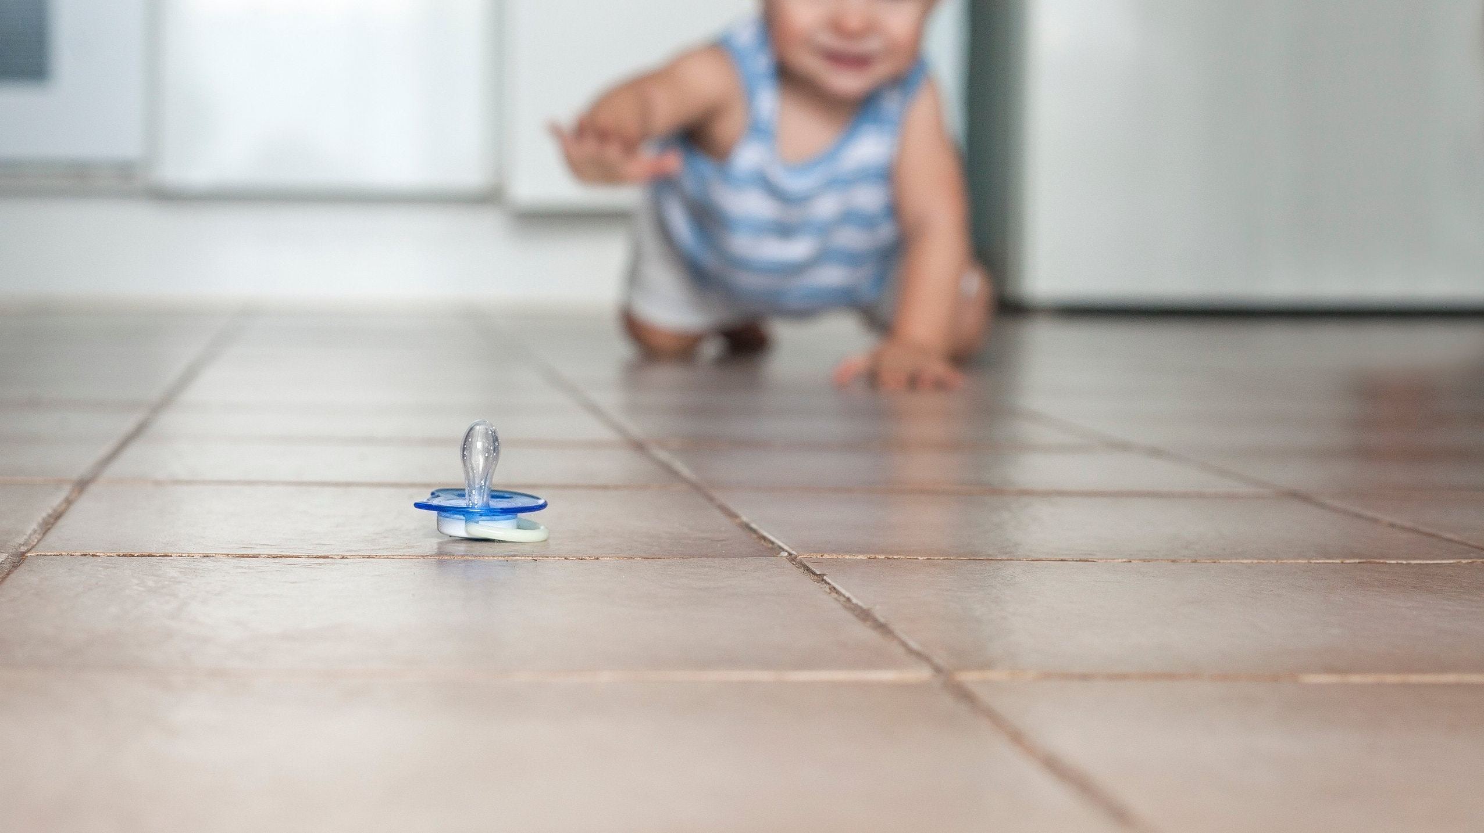
המשתנים
משתנים שנשארו
משתנים שכמות הערכים החסרים קטנה.
משתנים שירדו
כלל מנחה- כל משתנה שאין לנו אופציה לדעת מתי נרשמה האינפורמציה (מי קרה לפני מה) יורד.
למשל- מחלות אוטופיות אצל האחים- לא נוכל לדעת מה קדם למה- האח שחלה או התינוק שחלה.
משתנים שבהם מימד הזמן אינו משנה- למשל, מין האם.
למשל- משתנים שהתיעוד עבורם מופיע רק בשנה השנייה לחיי התינוק לא יכולים לשמש כמשתנים בשנה הראשונה של התינוק.
שנה שניה:
שנה ראשונה:
כמו בשנה הראשונה ונוספו 2 משתנים נוספים:
חיסון לאחר שנה
סוג ההנקה
קבוצה סוציו אקונומית
סוג היריון
מחלות אוטופיות אצל האם
מחלות אוטופיות אצל האב
שנת הלידה של האם
השכלת האם
מספר הילדים
קבוצת הלידה של התינוק
מין
Notes:
העיקרון הסטטיסטי המרכזי שעומד מאחורי הכלל המנחה הוא שבמחקר של סיבתיות אנחנו חייבים לדעת מה קרה לפני מה כדי שנוכל להצביע על משתנה שמשפיע על התוצאה ולא להפך.
בנוגע לדוגמה של האחים אנחנו יודעים שישנם 2 סברות להתפתחות מחלות אוטופיות- הראשונה, גנטית והשניה היגיינה. בלי עדות לתאריך שבו חלה האח (מלידה או לאחר שלב מסויים בהתפתחות) לא נוכל להצבי על הקשר בין האם אח חולה מחזק את הסברה שגם התינוק יחלה במחלה.

Slide 9
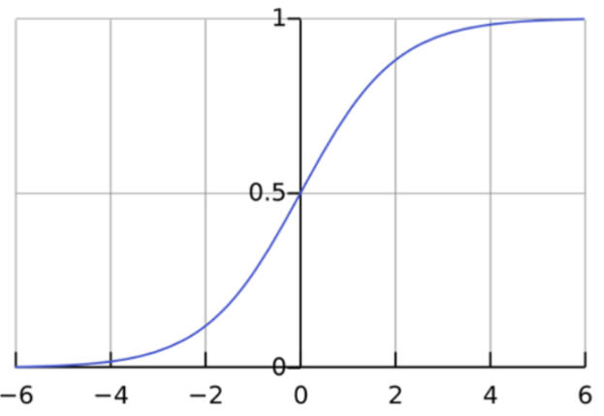
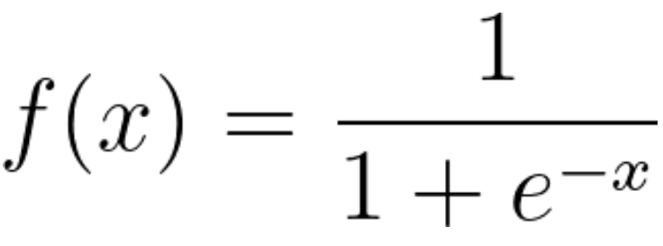
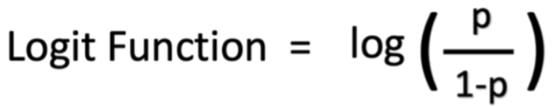
GAM VSהמודלים שנבחרו- לוגיסטית
רגרסיה לוגיסטית חוקרת כיצד משתנים בלתי תלויים משפיעים על משתנה תלוי אחד על ידי הסתכלות על ערכי נתונים היסטוריים.
המודל סטטיסטי המשתמש בפונקציה הלוגיסטית, או הפונקציה הלוגית, במתמטיקה כמשוואה בין המשתנה התלוי למשתנה הבלתי תלוי.
הפונקציה logit ממפה את המשתנה החזוי (Y או f(x))
כפונקציה סיגמואידית של המשתנה המסביר (X):
נוסחאות רגרסיה לוגיסטית מניחות קשר ליניארי בין המשתנים הבלתי תלויים השונים. ניתן לשנות את פונקציית הsigmoid ולחשב את משתנה הפלט הסופי כ y = f(β0 + β1*x1 + β2*x2+… βn*xn)
ניתן לייצג את הפונקציה הלוגיסטית בתור סיכויי Log-Odds-Ratio באופן הבא:
Notes:
כפי שניתן לראות, הפונקציה logit מחזירה רק ערכים בין 0 ל-1 עבור המשתנה התלוי, ללא קשר לערכי המשתנה הבלתי תלוי. כך מעריכה רגרסיה לוגיסטית את ערכו של המשתנה התלוי. שיטות רגרסיה לוגיסטיות מדגימות גם משוואות בין מספר משתנים בלתי תלויים ומשתנה תלוי אחד.
במקרים רבים, משתנים מסבירים מרובים משפיעים על ערכו של המשתנה התלוי.
מודל הלוגיט יכול לחשב לאחור את ערכי המקדמים הללו כאשר נותנים לו מערך נתונים ניסיוני גדול מספיק עם ערכים ידועים של משתנים תלויים ובלתי תלויים כאחד.
הסמלβ מייצג את מקדם הרגרסיה.

Slide 10
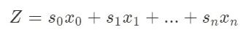
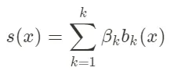
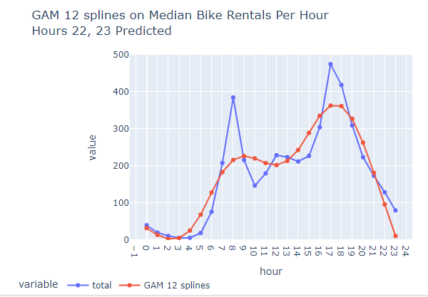
GAM VSהמודלים שנבחרו- לוגיסטית
ב- GAM אנו שומטים את ההנחה שניתן לחשב את היעד שלנו באמצעות שילוב ליניארי של משתנים.
על מנת למזער את השגיאה באופן אופטימלי נשתמש בשילוב לא ליניארי של משתנים (s),
שיוצרים על אחד 'פונקציה חלקה' (Smoothed):
למרבה הצער, קשה מאוד להגדיר את הפונקציה החלקה s הקרויה spline, אך קל יותר לדמיין אותה.
Notes:
אבל מה זה s? כאן אנחנו רואים את β חוזר והוא מייצג את אותו הדבר- משקל. המונח השני שלנו, b מייצג את הבסיס לפולינום של ההחלקה (כלומר האם x לינארי, או בריבוע או בשלישית...). ישנן פונקציות בסיס אחרות והן יכולות להיות רב-ממדיות.
נשים לב שיכולים להיות לנו k משקלים ופונקציות לכל משתנה במשוואה שלנו.
זה הרבה יותר גמיש והרבה פחות ליניארי מהרגרסיה הליניארית שלנו.
בדוגמה הנ"ל ניתן לראות כיצד פונקציה המתארת השכרת אופניים משתנה משעה לשעה על ידי אמידה של spline 12.
בדומה לרגרסיה לוגיסטית אנחנו אומדים את המשתנה ביטא עבור כל פונקציית spline לכל משתנה.
אז מה זה הביטא שרואים בסוף בגרף?? ואיך ניתן להסביר מה המשמעת שלו במילים?

Slide 11
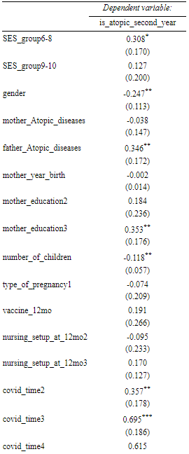
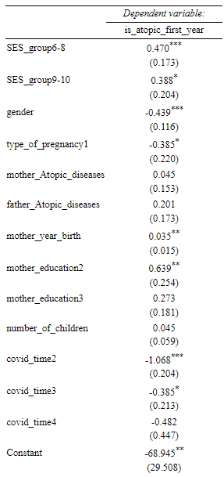
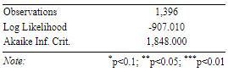
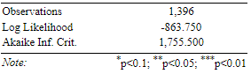
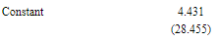
תוצאות- שנה ראשונה- לוגיסטית VS GAM
Notes:
האם יש צורך להסביר רגסיה לוגיסטית מהי?
לפרט על ערכי הביטא והמובהקות.

Slide 12
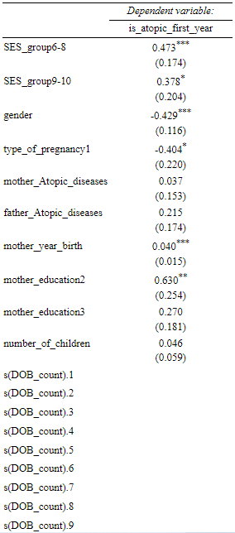
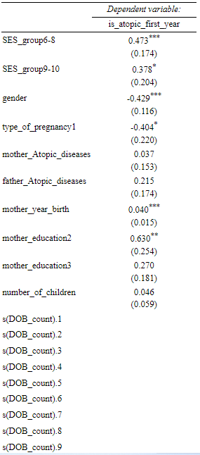
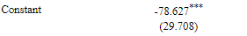
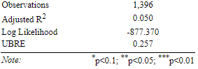
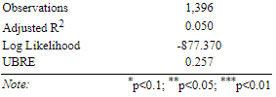
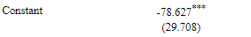
תוצאות- שנה שניה- לוגיסטית VS GAM
Notes:
לפרט על ערכי הביטא והמובהקות.

Slide 13
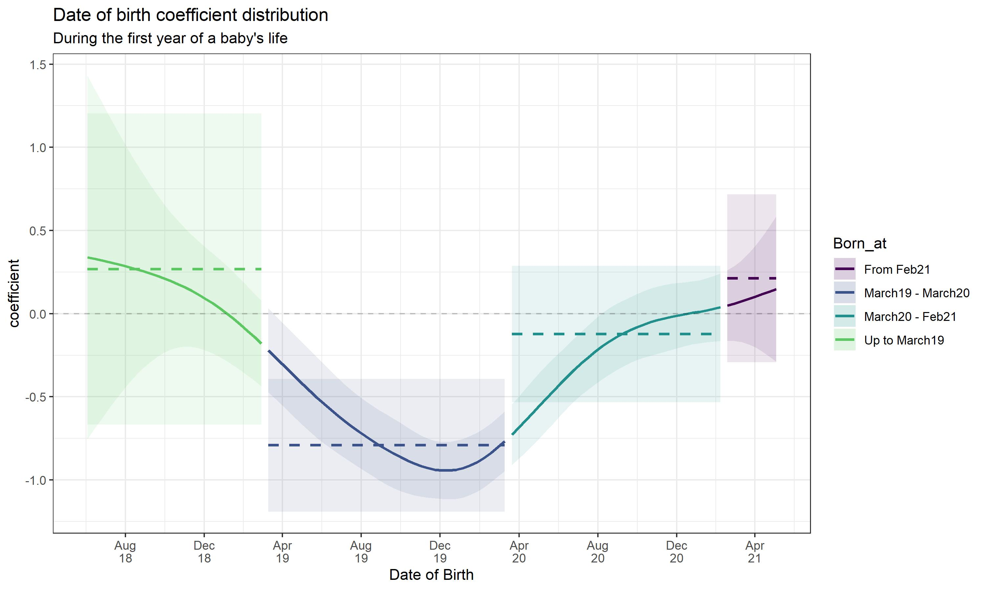
גרפים מודל GAM ולוגיסטית - שנה ראשונה
Notes:
הסבר בקצרה על התוצאות שרואים בגרף

Slide 14
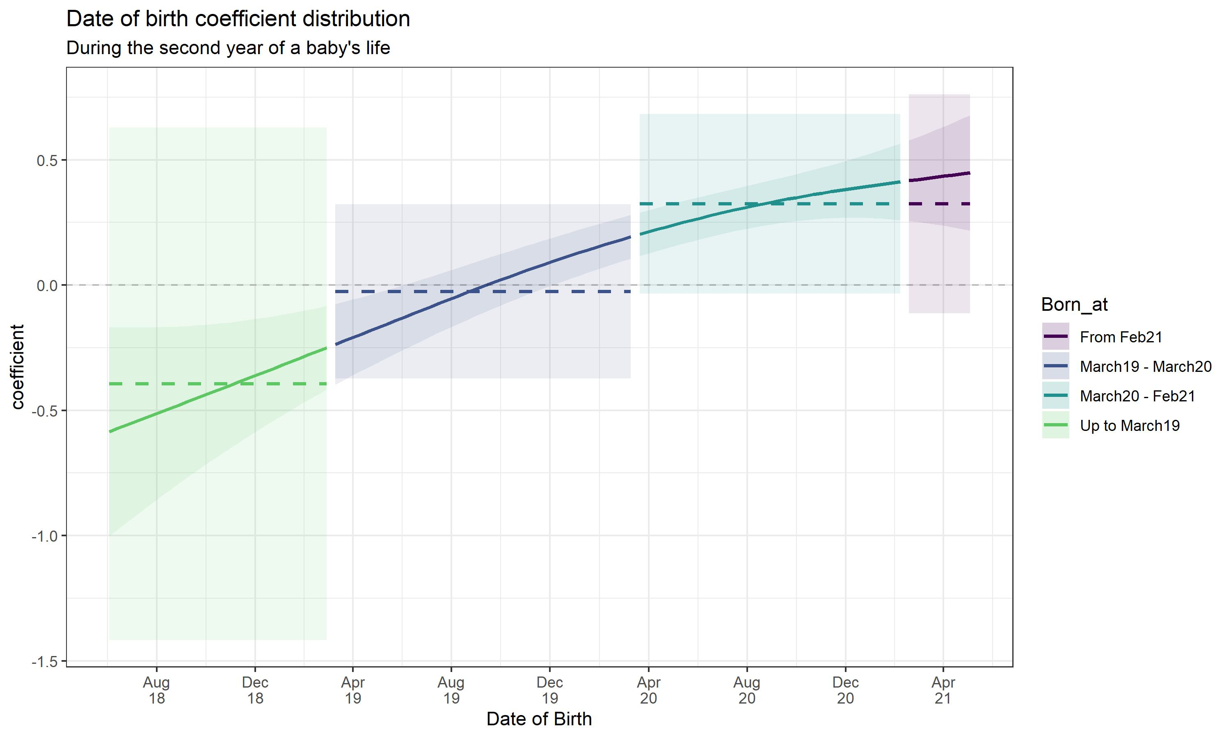
גרפים מודל GAM ולוגיסטית - שנה שניה
Notes:
הסבר בקצרה על התוצאות שרואים בגרף

Slide 15
השוואת התוצאות בין שני המודלים- שנה ראשונה

Slide 16
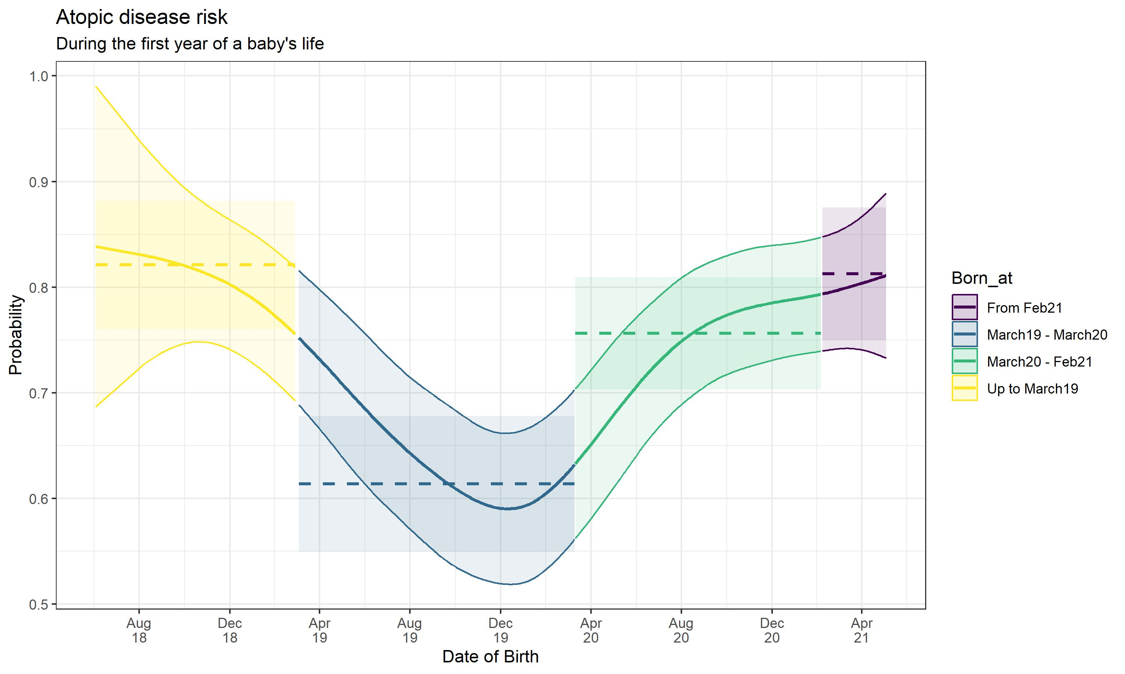
פרדיקציה- תינוק "טיפוסי"- לוגיסטית אל מול GAM- שנה ראשונה

Slide 17
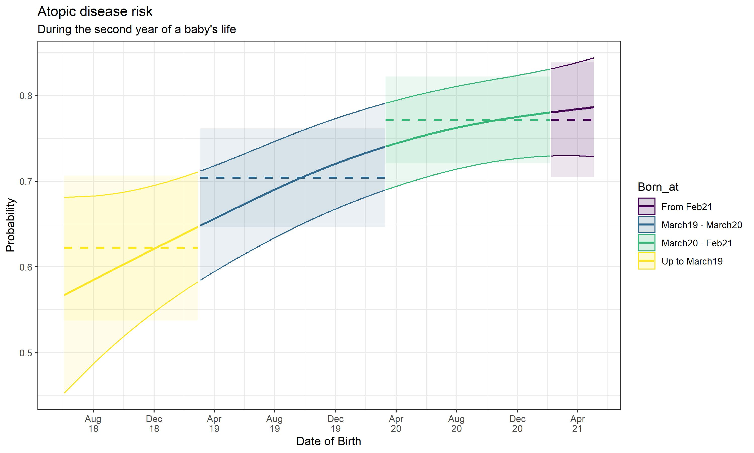
פרדיקציה- תינוק "טיפוסי"- לוגיסטית אל מול GAM- שנה שניה

Slide 18
ניתוח תוצאות

Slide 19
מסקנות

Slide 20
סיכום
Notes:
כרעג יש לנו בערך 4 שנים של נתונים, אבל בפועל המחקר ימשיך עד שהתינוקות יגיעו לגיל .10

Slide 21


תודה !

Slide 22
Notes:
התפרצות הקורונה לאחר תחילת איסוף הנתונים עוררה שאלת מחקר נוספת- האם ישנם הבדלים בין תינוקות שנולדו לפני אחרי או בזמן הקורונה (כלומר שהו בתנאי הגיינה שונים בשנים הראשונות לחייהם) להתפתחות מחלות אוטופיות?
וזו בעצם שאלת המחקר בה אנחנו מתמקדות: האם יש קשר בין תיאוריית ההיגיינה לבין התפתחות מחלות אוטופיות אצל תינוקות?
לבקשת החוקרת את שאלת המחקר אנחנו בודקים עבור השנה הראשונה לחיי התינוק ועבור השנה השניה.
שלושת המחלות האוטופיות בהם נעסוק הן: אלרגיה למזון, אסטמה של העור ואסטמה בדרכי הנשימה.

